Slide 1


Grupo Universidad de la SEN para Docencia de Grado
Coordinador Prof Gabriel de Arriba
http://www.nefrologiaaldia.org
GLOMERULONEFRITIS NO PROLIFERATIVAS
PONENTES: Dr. Emilio González Parra
Dr. Alberto Ortiz Arduan
HOSPITAL: Fundación Jiménez Díaz. Madrid
UNIVERSIDAD AUTÓNOMA DE MADRID
En este tema se revisan glomerulonefritis no proliferativas que originan síndrome nefrótico con mucha frecuencia. Se discuten los avances en su patogenia, métodos diagnósticos y las nuevas estrategías terapéuticas.

Slide 2
Correlación anatomoclínica de las nefropatías glomerulares primarias
  Proliferativas (glomerulonefritis): inflamación glomerular: hematúricas:
    Glomerulonefritis aguda
    Glomerulonefritis rápidamente progresiva
    Glomerulonefritis mesangial
    Glomerulonefritis mesangiocapilar
  No proliferativas (glomerulopatías): patología del podocito: proteinúricas:
    Nefropatía de cambios mínimos
    Glomeruloesclerosis focal y segmentaria
    Nefropatía membranosa
Notes:
Las glomerulonefritis primarias se clasifican entre otras posibilidades según su anatomía patológica en proliferativas y no proliferativas Esto es con aumento del número de células o no en la biopsia. En esta lección analizamos las GMN no proliferativas. En la diapositiva se muestra esta clasificación.

Slide 3
Nefropatías glomerulares no proliferativas. Concepto
Enfermedades del glomérulo caracterizadas por:
1) No hay inflamación glomerular
2) Lesión del podocito, que tiene como consecuencia:
  Aumento de la permeabilidad glomerular a proteínas
  Principal manifestación es proteinuria y síndrome nefrótico
Notes:
Podemos entender como glomerulonefritis no proliferativas aquellas en las cuales: a) no hay inflamación glomerular, y por lo tanto no existe aumento de células inflamatorias. B) Hay lesión de la célula fundamental en la acción de filtración por el glomérulo. El podocito. Esta lesión origina una alteración de su función por lo que aumenta la permeabilidad a moléculas grandes que no deberían atravesar el espacio filtrante gracias a estas células, como son las proteínas. Su lesión ocasiona pérdida importante de estas grandes m0léculas con la aparición de un síndrome nefrótico.

Slide 4
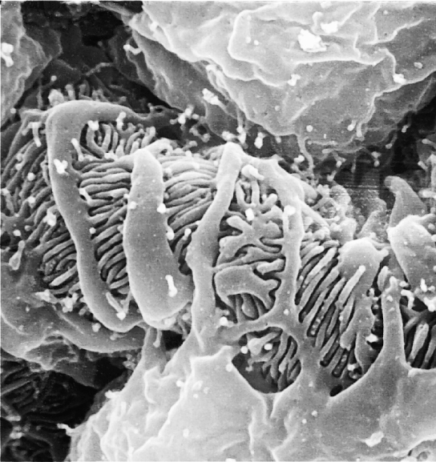
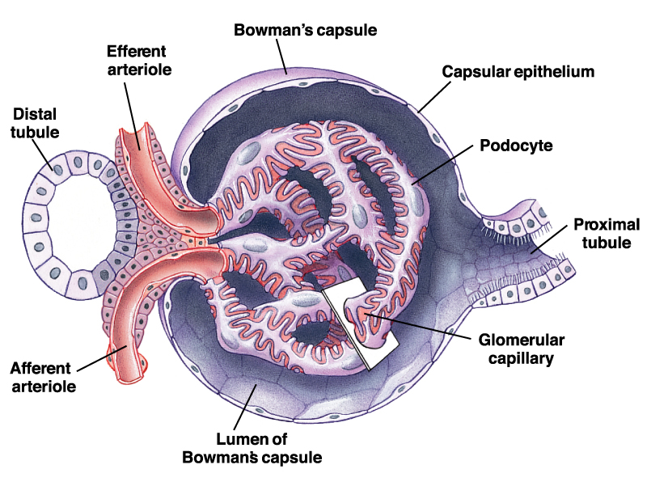
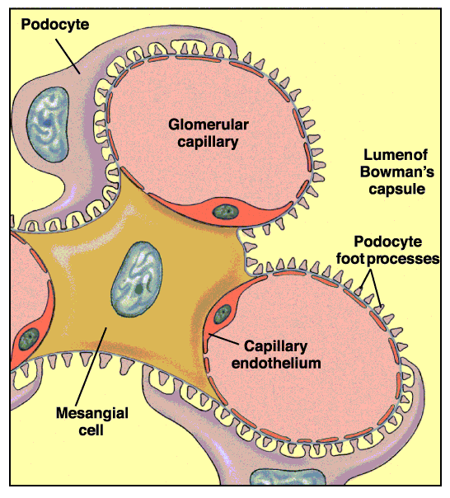
c)
a)
b)
Ovillo capilar organizado en torno al mesangio
En el glomérulo se produce la filtración glomerular: se filtra el plasma al espacio urinario y se retienen células (fundamentalmente eritrocitos) y proteínas
Contiene la barrera de filtración glomerular: endotelio fenestrado, membrana basal y podocitos con pedicelos
Podocitos (células epiteliales) son principales responsables de restricción al paso de proteínas: selectividad por tamaño y carga (cargas negativas en barrera de filtración glomerular dificulta paso de moléculas cargadas negativamente)
Notes:
En esta diapositiva se observan tres dibujos/fotos en la que se intenta explicar el mecanismo de filtración por el glomérulo y las células que intervienen. En el a) se observa un esquema de un glomérulo. Se ve el ovillo vascular dentro de la cápsula de bowman que se encuentra abierta. Como se observa abrazando los vasos hay unas células con prolongaciones que son los podocitos. En el b) se ve una fotografía con estas células con sus prolongaciones inter digitadas. En el c) es un dibujo de un corte de 2 capilares con los podocitos sobre la membrana basal de estos. En el texto se explica como en el glomérulo se realiza el paso de sustancias desde el capilar al espacio filtrante, pero impide filtrar moléculas grandes como proteínas y hematíes. Las moléculas deben atravesar la barrera de filtración del glomérulo que esta formada por tres estructuras, cada una fundamental para este proceso, con características propias y capacidad de dejar pasar o no determinadas moléculas. Estas son el endotelio vascular con fenestraciones, la membrana basal del capilar, y los podocitos que están sobre ella. Los podocitos son las células mas importantes en ese proceso pues seleccionan estas por su tamaño y carga. Tienen prolongaciones (pedicelos) como si fueran pulpos que se inter digitan con los siguientes con capacidad contráctil.

Slide 5
Etiología del síndrome nefrótico
1. Glomerulonefritis primarias
Niños (%)
Adultos (%)
- Cambios mínimos
50
15
GMN NO PROLIFERATIVAS
- G esclerosante y focal
33.3
15
- G membranosa
6
25
- G mesangiocapilar
4
7
2. Enfermedades glomerulares secundarias
- Enfermedades sistémicas: Lupus
- Enfermedades metabólicas y familiares: diabetes, amiloidosis
Notes:
Las glomerulonefritis también se clasifican por su síndrome clínico. Dentro de las que cursan con síndrome nefrótico se encuentran las GMN no proliferativas. En esta diapositiva se escriben las diferentes lesiones glomerulares que cursan con síndrome nefrótico, dentro de las cuales están las GMN no proliferativas, que cursan con ese síndrome clínico/ bioquímico.

Slide 6
Nefropatías glomerulares no proliferativas
1ª
Glomeruloesclerosis focal y segmentaria
N cambios mínimos
Nefropatía membranosa
Notes:
Dentro de las Glomerulonefritis primarias no proliferativas se encuentran la GMN de cambios mínimos, GMN focal y segmentaria y GMN membranosa. La primera que veremos será la GMN de Cambios mínimos

Slide 7
Nefropatía de cambios mínimos.
Concepto, etiología y epidemiología
Entidad clínico-patológica: Síndrome nefrótico con glomérulos normales en microscopía óptica: síndrome nefrótico idiopático
Etiología desconocida
  Asociaciones: atopia, sarampión, linfoma de Hodgkin
  Puede estar precipitado por alergia, infección viral, picadura de abeja o vacuna
Cualquier edad, aunque es más frecuente en niños. Es la causa más frecuente de s. nefrótico infantil
Notes:
Es una GMN que cursa con síndrome nefrótico, y en la biopsia en microoscopía óptica no existe ninguna alteración. Es la GMN mas frecuente en niños. Aunque la etiología no es conocida se asocia a determinadas enfermedades, alergias, infecciones fundamentalmente víricas, y otros alergenos como vacunas o picaduras.

Slide 8
Nefropatía de cambios mínimos.
Patogenia y anatomía patológica
Patogenia desconocida.
  Se ha implicado a los linfocitos T debido a la ausencia de depósitos de inmunoglobulinas y a la respuesta a esteroides e inmunosupresores
  Hay una disfunción reversible del podocito, con aumento de la permeabilidad de la barrera de filtración glomerular a proteínas medianas (albúmina)
Anatomía patológica
  Glomérulos normales en microscopía óptica e IF
    Puede haber discreta proliferación mesangial en ausencia de depósitos de Ig
  Fusión y desprendimiento de pedicelos en ME (no se hace de rutina): inespecífico: se ve en todo síndrome nefrótico
Notes:
Aunque la etiología no es conocida, se han implicado los linfocitos T pues no hay depósitos de inmunoglobulinas, y responde muy bien a esteroides. Existe una disfunción reversible del podocito que permite mientras esta alterado el paso de moléculas grandes como la albúmina.
En la biopsia. En MO no se observa ninguna alteración. Y en microscopio electrónico se observa fusión de pedicelos que es un dato inespecífico común en todos los síndromes nefróticos.

Slide 9
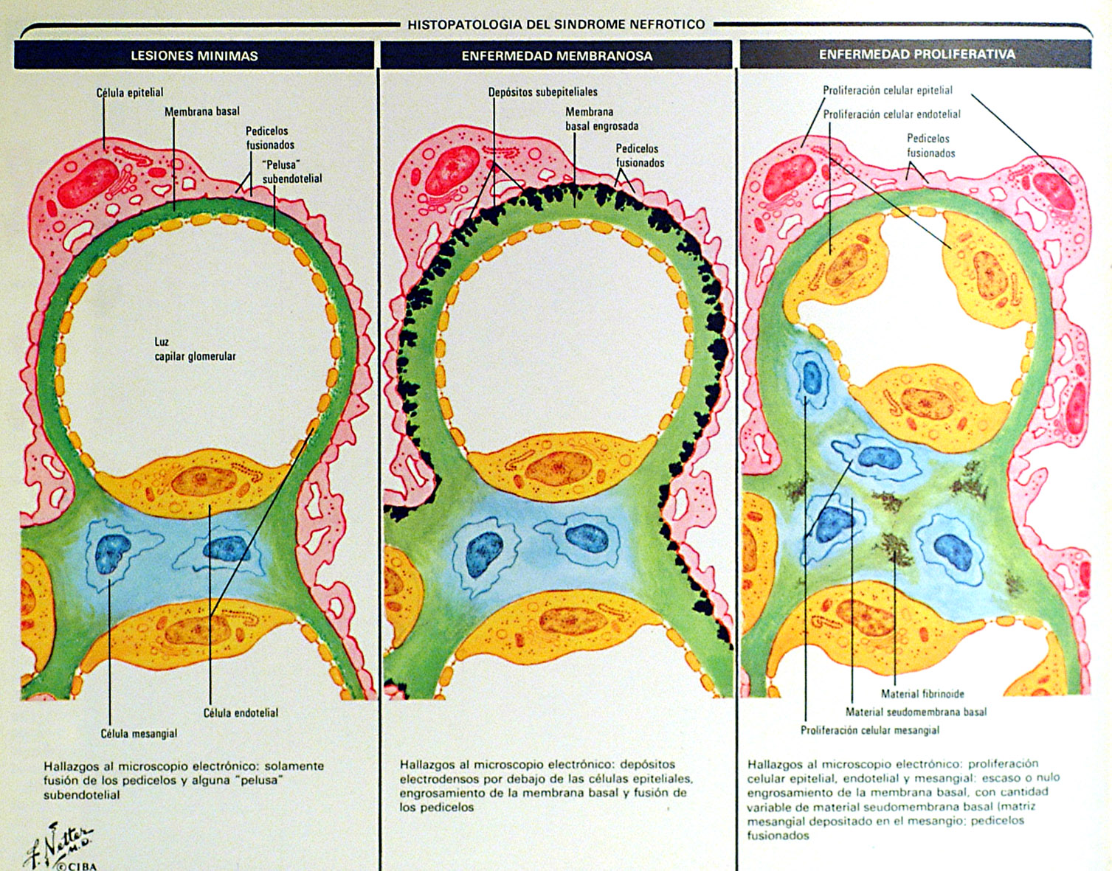
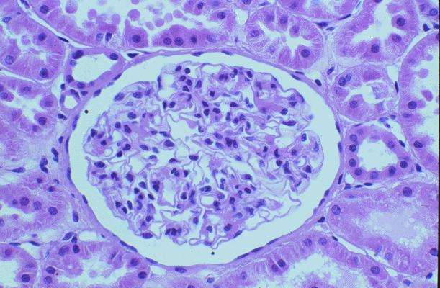
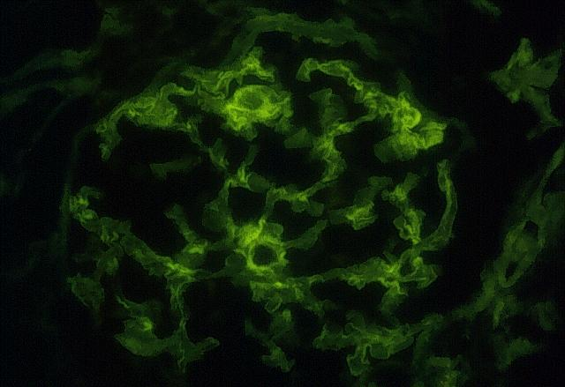
LESIONES MORFOLOGICAS EN LA NEFROPATIA DE CAMBIOS MINIMOS
b)
a)
La inmunofluorescencia es negativa en el 95% de los casos.
En el 5% restante depositos mesangiales difusos de IgM
c)
Notes:
En la biopsia: a) En el dibujo se observa una fusión de pedicelos. B) MO con glomérulo normal. C) Inmunofluorescencia negativa, con un 5% de depósito de IgM

Slide 10
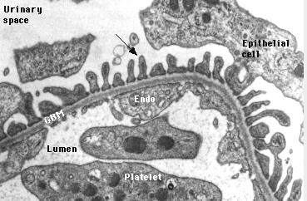
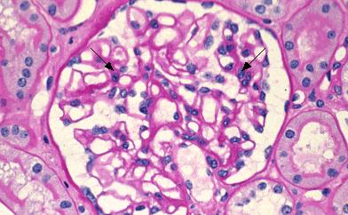
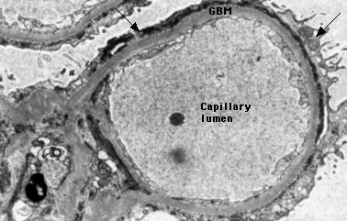
MINIMA EXPANSION MESANGIAL (MO ) Y FUSION DE PODOCITOS (ME)
a)
b)
Notes:
En estas biopsias de GMN de cambios mínimos. A) una muy leve expansión mesangial. Se observa en las flechas material fusinófilo y células. B) En la parte superior un ME normal, y abajo fusión de pedicelos.

Slide 11
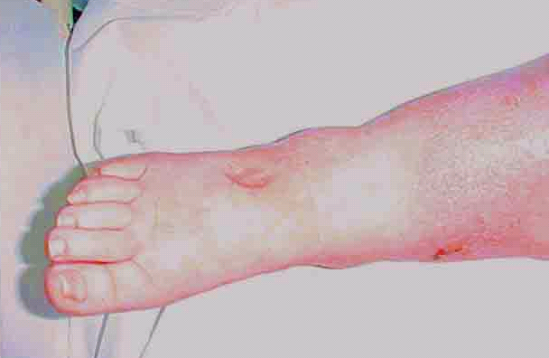
Nefropatía de cambios mínimos.
Clínica, pruebas complementarias y complicaciones
Por definición cursa con síndrome nefrótico: que se manifiesta por brusca aparición de edema (anasarca)
P. complementarias confirman el s. nefrótico
  Proteinuria muy selectiva: casi exclusivamente albúmina y proteínas medianas (no grandes)
    >3,5 g/d
    > 40 mg/m²/hora
  NO microhematuria
  Hipoalbuminemia (<3 g/dl)
  Hipercolesterolemia
Complicaciones: las del síndrome nefrótico florido: trombosis, infecciones
Notes:
La clínica característica de las GMN de cambios mínimos es el síndrome nefrótico, con edemas de aparición brusca. En cara por las mañanas y en piernas por las tardes. Los edemas dejan fóvea como se ve en el pie de la foto. El síndrome nefrótico se caracteriza por proteinuria superior a 3.5 g/ día fundamentalmente albúmina (selectiva), hipoabuminemia e hipercolesrerolemia. Como ya hemos visto el síndrome nefrótico puede ocasionar trombosis venosa y arterial, e infección por descenso de las inmunoglobulinas.

Slide 12
Cambios mínimos.
Diagnóstico
Niños: tratamiento con esteroides del s. nefrótico puro
  Si responde: era cambios mínimos
  Biopsia si resistente a esteroides
Adultos: biopsia renal (o tratamiento con esteroides)
Notes:
El diagnóstico en niños es fundamentalmente por la clínica. Sin biopsia se ponen esteroides y si responde es diagnóstico. En adultos el diagnóstico es por biopsia. El síndrome nefrótico del adulto debe de biopsiarse siempre para hacer el diagnóstico.

Slide 13
Nefropatía de cambios mínimos. Evolución y pronóstico
Cursa a brotes:
  puede haber solo uno o múltiples
  frecuencia tiende a disminuir con la edad
Pronóstico: bueno, no afecta función renal a largo plazo
Esteroide-resistencia indica posible GEFS
Notes:
La GMN de cambios mínimos cursa en brotes. Habitualmente varios brotes, que suelen desaparecer con la edad. El pronostico es bueno y no evoluciona a la insuficiencia renal. Pero hay casos resistentes a los esteroides. Cuando esto ocurre hay que pensar que se trate de una GMN focal y segmentaria.

Slide 14
Tratamiento cambios mínimos
Corticoides
Reposo relativo durante el brote.
Restricción de sal.
Diuréticos según edemas (ojo!!!, evitar diuresis muy importantes por hipotension y probable AKI)
Esteroides de inicio.
Inmunosupresores (ciclofosfamida e inhibidores de la calcineurina- ciclosporina y tacrólimus) (ver guías)
Objetivos
  Inducción rápida de remisión
  Prevención de recaídas
  Evitar yatrogenia
Notes:
El tratamiento es con corticoides. Pero hay una serie de pautas comunes a seguir: Reposo relativo, evitar la sal (Edemas y sal van de la mano), si hay edemas usar diuréticos cuidando no producir un fracaso renal agudo funcional por deshidratación. Los corticoides inducen una rápida remisión en pocos días, y luego se reduce la dosis sabiendo que puede recaer. Los corticoides tienen efectos secundarios que hay que controlar. Si es preciso se pueden usar inmunosupresores, pero son casos muy concretos y cortico resistentes. Las recaidas son frecuentes y lo debe conocer el paciente.

Slide 15
Tratamiento de primer brote
Prednisona 1 mg/kg/día, 1 mes, con pauta descendiente de dosis posterior
  Adultos: 50-60% remisión tras 8 sem. y 80% si se prolongan esteroides a 16 sem.
En niños y adultos, la duración de la corticoterapia en la primera manifestación influye en el número de recaídas posteriores
Notes:
La pauta de esteroides es la que aparece escrita. La mayoría ceden tras 8 semanas de tratamiento. La pauta de dosis plenas es de un mes y luego se realiza una pauta descendente lenta lo ideal 4 meses.

Slide 16
Tratamiento de los brotes sucesivos
30% brote único
20% Infrecuentes: como el primero
50%: Frecuentes
  Buscar dosis mínima de esteroides que mantiene sin brote. Pueden ser corticodependientes
  Fármacos alternativos: Ciclosporina A, aunque suele mantener la remisión solo mientras se administra
Notes:
La mayoría de las GMN de cambios mínimos tienen brotes frecuentes. SE debe buscar la dosis mínima de esteroides para evitar la recaida, con lo quesería corticodependientes. Hay fármacos como ciclosporina o micofenolato que permite retirar los esteroides y evitar recaidas, y son menos tóxicos.

Slide 17
Nefropatías glomerulares no proliferativas
Glomeruloesclerosis focal y segmentaria
N cambios mínimos
Nefropatía membranosa

Slide 18
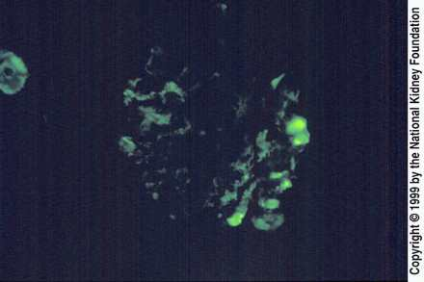
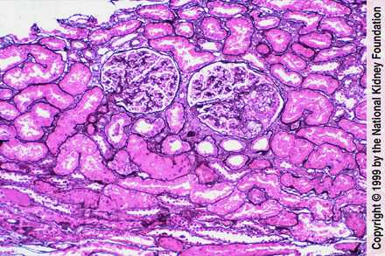
Glomeruloesclerosis focal y segmentaria (GEFS)
Concepto anatomopatológico: zonas de esclerosis (cicatriz fibrosa) en algunas zonas (segmentaria) de algunos glomérulos (focal)
En las zonas dañadas se deposita IgM de forma inespecífica
Notes:
La anatomía patológica de la GMN focal y segmentaria se caracteriza por zonas de fibrosis en parte de algunos glomérulos muy característica. En esas zonas se deposita IgM que se ve en la inmunoflurescencia.

Slide 19
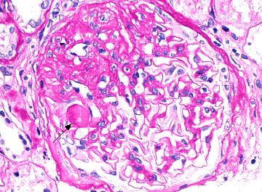
LESIONES MORFOLÓGICAS
Al inicio afecta más a glomérulos yuxtamedulares
Lesion focal que se adhiere a la capsula de Bowman
Algunas lesiones hialinas (flecha)
Notes:
Biopsia MO con sinequia y lesión hialina

Slide 20
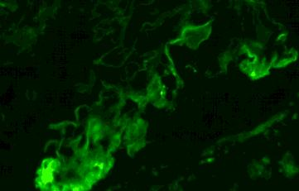
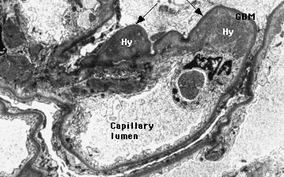
Hallazgos en inmunofluorescencia y microscopia electrónica
Depósitos de IgM de carácter focal.
Fusión de podocitos
(datos no especificos)
Notes:
Inmunofluorescencia con depósito IgM de una GMN Focal y segmentaria. En el microscopio electrónico se observa fusión de podocitos.

Slide 21
GN ESCLEROSANTE FOCAL. Clasificación
Primaria (idiopático):
  Puede ser hereditaria
Secundaria:
  a hiperfiltración glomerular:
    disminución de masa renal de cualquier etiología. Frecuente proteinuria en rango nefrótico sin síndrome nefrótico. Es la forma más frecuente de GEFS.
      Obesidad
  Otras: HIV, parvovirus B19…
Notes:
La GMN focal y segmentaria puede ser: a) Primaria en la que no se conoce su etiología, pero que se sabe que muchas de ellas son de origen genético. Se conocen varios genes responsables actualmente, lista que se incrementa constantemente. B) Secundaria a otras causas. Es frecuente la secundaria a hiperfiltración como ocurre en ausencia de parénquima renal, o en la obesidad, y también en infecciones destacando el VIH. Es la GMN mas frecuente en el VIH.

Slide 22
Focal Segmental Glomeruloesclerosis
(FSGS)
Genetic Primary (Idiopathic) Secondary
Viral infections
(e.g HIV nephropathy)
Drug toxicity
(pamidronate, interferon, adriamycin)
Malignancies
Heroin nephrotoxicity
Scarring of glomerular lesions
Hyperfiltration-related FSGS
Podocin
Nephrin
Alpha-actinin-4
TRPC6 ion channel
CD2AP
Synaptopodin
Myosin 1E (Myo1E)
Notes:
Este es un esquema mas completo de las causas de la GMN focal y segmentaria. A) Genetica: Aparecen las principales moléculas del podocito afectadas conocidas actualmente. B) Idiopática: Causa no conocida, pero muchas serán genéticas. C) Secundaria a otras causas: Todas importantes pero recordad VIH y por hiperfiltración (Nefrectomia) como las caracteríaticas.

Slide 23
Glomeruloesclerosis focales secundarias
1. Forma de evolucion de varias nefropatias:
-Muy comun en la reduccion importante de masa renal funcionante: Un solo riñon mas nefrectomia parcial del otro.
2. Obesidad mórbida
3.En tomadores de heroína
4. HIV positivos. Una de las formas histologicas de la nefropatia del Sida.
5. La mayoria de los casos presenta proteinuria de intensidad variable, pero
excepcionalmente sindrome nefrotico.
6. Evolucion mas lenta a insuficiencia renal.
7. No se emplean esteroides ni inmunosupresores.
8. La proteinuria puede disminuir con el empleo de farmacos me modulan la angiotensina II ( IECAS y ARAII) y reducción de peso en los obesos
Notes:
En esta diapositiva se detallan las principales características de la GMN FyS. Todas se están detallando en otras diapositivas, pero a modo de mensajes importantes que es conveniente conocer.

Slide 24
Patogenia GEFS
Daño y pérdida de podocitos: el podocito es una célula terminalmente diferenciada que no se divide. Si se pierde, es para siempre
  Desprendimiento de podocitos viables
  Muerte por apoptosis
Primaria:
  Factor de permeabilidad glomerular en un subgrupo: recurrencia inmediata post-transplante
  Factores genéticos
Secundaria
  F. hemodinámicos: Hiperfiltración y aumento de presión intraglomerular
  Trombosis capilar glomerular
  Apoptosis de podocitos por citoquinas vg TGFβ1, TNF
Notes:
El daño patogénico de la GMN FyS es la lesión podocitaria. Estas células se lesionan de una manera irreversible e irrecuperable. El origen de estas lesiones es muy variado. Si se conocen son las secundarias. En la primaria debe de haber un factor circulante pues recurre en el trasplante de una manera precoz.

Slide 25
Síndrome nefrótico familiar y proteínas del podocito
SN congénito finlandés nefrina
SRN1: autosómico recesivo CE-R podocina
FSGS1: autosómico dominante α-actinina-4
FSGS2
FSGS3 autosómico dominante CD2-associated protein
Esclerosis mesangial difusa WT-1
Notes:
Alguna de las GMN FyS conocida de origen genético y cuales son las moléculas afectadas

Slide 26
GEFS: clínica
Proteinuria asintomática, en ocasiones microhematuria de poca intensidad
S. nefrótico (primario) y proteinuria en rango nefrótico sin síndrome nefrótico (secundario)
Insuficiencia renal (y HTA)
Notes:
La GMN Fy S cursa con proteinuria que puede ser asintomática, síndrome nefrótico y proteinuria en rango nefrótico. Evoluciona con frecuencia alta a insuficiencia renal.

Slide 27
GEFS. Diagnóstico
GEFS secundaria a pérdida de masa renal: Clínico: aparición de proteinuria nefrótica sin síndrome nefrótico en paciente obeso o con insuficiencia renal previa de otra causa
GEFS primario: Biopsia renal: pero lesiones de GEFS predominan en glomérulos yuxtamedulares y pueden no observarse
  En este caso se puede confundir con nefropatía de cambios mínimos
Notes:
La clínica en el paciente con GMN FyS secundaria a hiperfiltración por obesidad o pérdida de masa renal es una proteinuria nefrótica (>3.5 g/día) sin síndrome nefrótico (Hipoalbuminemia y aumento colesterol). En las formas primarias si suele haber síndrome nefrótico. Si en la biopsia no vemos un glomérulo con sinequias podríamos confundirlo con una GMN de cambios mínimos. Por eso es interesante ver completamente la biopsia buscando sinequias y que esta tenga muchos glomérulos.

Slide 28
Pronóstico GEFS: nefropatía progresiva
Si proteinuria asintomática, subirá hasta rango nefrótico
Pérdida progresiva de función renal hasta IRT en 5-20 años
  Más rápido (2-3 años) en variante colapsante
Remisión espontánea poco frecuente
Recidiva en injerto, sobretodo si rápida evolución a IRT y presencia de factor de permeabildiad glomerular: reaparición inmediata de proteinuria
Notes:
La GMN Fy S es una nefropatía progresiva, que presenta un incremento progresivo de la proteinuria hasta un rango nefrótico. Puede evoluconar a la insuficiencia renal terminal estadio G5 en un tiempo variable, que es muy rápido en la variante colapsante. La remisión completa es muy poco frecuente. El gran problema es que la forma primaria puede recidivar en el riñón trasplantado con aparición de proteinuria casi inmediata y evoluciona hacia la insuficiencia renal.

Slide 29
Tratamiento GEFS
Siempre: Tratamiento de nefropatía glomerular crónica, que incluye
  IECAs/ARA II (para minimizar proteinuria)
  Si obesidad, normalizar IMC
Primaria con síndrome nefrótico: controvertido.
  Suele ser resistente a corticoides, pero los que responden tienen tan buen pronóstico como cambios mínimos
  Ensayo de tratamiento Prolongado (6-9 meses) esteroides y/o inmunosupresores (ciclofosfamida, azatioprina o CsA): hasta 50% remisión de s. nefrótico en niños y adultos
  Las formas hereditarias no responden a tratamiento
Notes:
El tratamiento incluye dos aspectos: a) el común a todas las GMN, inespecífico como son IECAs y ARA 2, controlar la obesidad. El b) es el específico de esta GMN que en los casos hereditarios no existe, y en las formas primarias el tratamiento con esteroides (Son resistentes) e inmunosupresores.

Slide 30
Nefropatía asociada al HIV
GEFS con ciertas peculiaridades
  S. nefrótico agudo, con rápida (meses) progresión a insuf renal terminal
  Colapso glomerular, microquistes tubulares
90% son negros
Tratamiento
  El del HIV
  GN crónica
Notes:
La GN FyS es la forma mas frecuente asociada al VIH. Cursa con un síndrome nefrótico agudo y progresión a ERC terminal por el colapso de los glomérulos. Es mas frecuente en población de color.

Slide 31
Diferencias cambios mínimos/GEFS 1º
Cambios mínimos GEFS
Cualquier edad, s/t niños Cualquier edad, s/t adultos
Disfunción podocito Lesión podocito
Cursa a brotes Evolución progresiva a IRT
Suele responder a CE Suele ser resistente a CE
Evoluciona cambios mínimos a GEFS?
Probablemente no
Es posible que en estadios iniciales de GEFS hay poca alteración morfológica o que la lesión no aparezca en la biopsia
Notes:
En este esquema se observan las diferencias entre la GMN de cambios mínimos y la FyS. Existe la idea que la GMN FyS es una evolución de la de cambios mínimos. Posiblemente no es así. Podría ser que en situaciones iniciales no existan las lesiones características de una manera florida.

Slide 32
Nefropatías glomerulares no proliferativas
3ª
Glomeruloesclerosis focal y segmentaria
N cambios mínimos
Nefropatía membranosa
Notes:
La siguiente y últma GMN no proliferativa esta la GNM membranosa. Como su nombre indica se observa un engrosamiento de la membrana basal, que veremos a continuación.

Slide 33
ETIOPATOGENIA
1.Enfermedad por inmunocomplejos con formación in situ en la membrana basal glomerular
Entidad anatómica: Nefropatía glomerular caracterizada por la presencia de depósitos inmunes subepiteliales
Epidemiología: La causa biopsiado más frecuente de síndrome nefrótico del adulto, aunque puede ocurrir a cualquier edad
2.En un alto porcentaje el antígeno responsable no es conocido.
-Virus B de la Hepatitis, sobre todo en niños y adolescentes. Responsable de un alto porcentaje de nefropatía membranosa en Asia
-Antígenos tumorales. Debe sospecharse un tumor en mayores de 60 años con una nefropatía membranosa
-Antígenos endógenos: lupus eritematoso
-Algunos fármacos: D-Penicilamina, Captopril (en el pasado cuando se empleaban dosis muy altas)
-Metales (oro, empleado en el pasado para tratar la artritis reumatoide)
Notes:
El origen de esta GMN es la formación in situ de la membrana basal de inmunocomplejos (ICC). Estos ICC se originan en la vertiente subepitelial (Debajo de los podocitos). Es la GMN que con mas frecuencia origina un síndrome nefrótico. Es decir síndrome nefrótico del adulto primera posibilidad es GMN membranosa. En algunos casos el Ag es conocido como el Ag B de hepatitis, tumores, lupus, fármacos y metales.

Slide 34
Nefropatía membranosa. Patogenia
Formación in situ de inmunocomplejos subepiteliales con lesión del podocito por activación del complemento: complejo de ataque a la membrana
Antígenos del podocito o “plantados” (vg antígenos tumorales)
Los inmunocomplejos subepiteliales pueden permanecer años y son englobados lentamente por MBG: proteinuria persiste después de cese de la causa que originó el depósito
Notes:
Los ICC subepitelial activa el complemento originando el complejo de ataque de membrana. Los Ag pueden ser del propio podocito (Primaria) o que llegan desde lugares remotos como los vistos en la diapositiva previa (Secundaria). Una vez formados los ICC son englobados por la membrana basal lentamente, de manera que la lesión y su clínica puede durar años, incluso después de desaparecer su origen.

Slide 35
Nefropatía membranosa. Patogenia
Etiopatogenia: Una proteína podocitaria (el receptor de la fosfolipasa A2 del tipo M; PLA2R en sus siglas en inglés), constituye el antígeno responsable de un 70-80% de las NMIdiopáticas.
Los anticuerpos formados contra esta proteína PLA2R (IgG4 principalmente) atraviesan el capilar glomerular y se unen a la proteína a lo largo de la vertiente externa, o subepitelial, de la pared capilar, formando los típicos depósitos subepiteliales.
La determinación de Ac anti-PLA2R ha supuesto un gran avance el diagnóstico diferencial rápido de las GMN M, para diferenciar las formas primarias de las secundarias. Diversos autores consideran que la positividad de anti-PLA2R es siempre diagnóstica de NM idiopática
Notes:
La detección de los Ac anti PLA2R son característicos de las formas primarias, por lo que no es preciso buscar ora causa. Se hacen de rutina en adultos con síndrome nefrótico. Es una molécula muy importante en esta GMN.

Slide 36
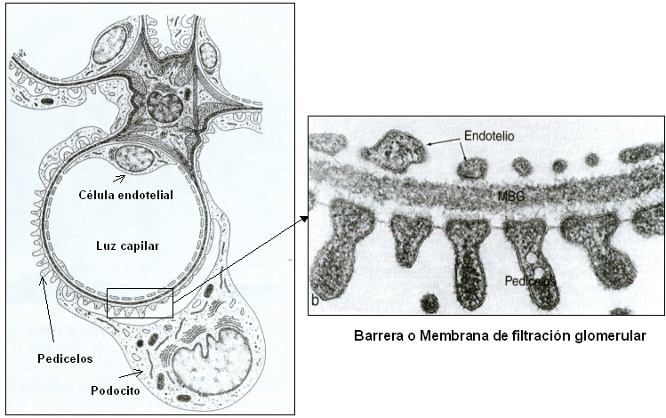
Depósitos inmunes en las GN
Podocito (célula epitelial)
Subepitelial
Luz capilar
Endotelio
Notes:
Como todas las células epiteliales del organismo, los podocitos y el endotelio sintetizan su correspondiente membrana basal. Ambas se fusionan en el periodo embrionario originando la membrana basal glomerular (MBG).
Con técnicas de microscopía electrónica (ME) se distinguen tres bandas en la MBG: La lámina clara interna o rara interna, en íntimo contacto con la pared endotelial, una lámina densa de disposición central y una lámina clara externa o rara externa, situada bajo los pedicelos.
El endotelio fenestrado capilar, la MBG y los pedicelos de los podocitos constituyen una unidad altamente especializada en la ultrafiltración de la sangre que llega por los capilares del glomérulo con el fin de controlar el equilibrio hidroelectrolítico del organismo y eliminar productos de desecho. Este dispositivo se denomina barrera de filtración glomerular

Slide 37
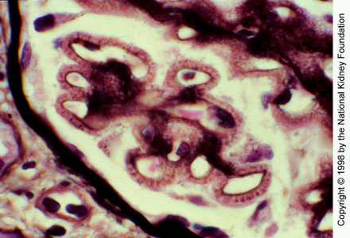
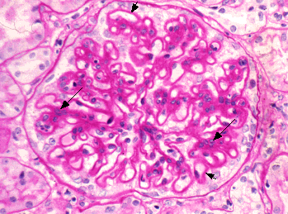
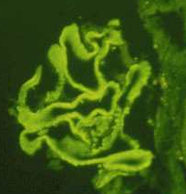
Histología n. membranosa
M.O.: engrosamiento de pared capilar debido a engrosamiento de membrana basal glomerular. Con técnicas de plata se observan espículas de MBG que tienden a envolver los imunocomplejos
IF: depósitos granulares finos subepiteliales de IgG y C3 en todos los glomérulos: 1 solo glomérulo basta para el diagnóstico
Notes:
La biopsia de la GMN Membranosa muestra un engrosamiento de la membrana basal que se observa en MO como un engrosamiento de pared del capilar vascular. En la foto se observa bien de forma difusa de ese engrosamiento. En la foto inferior en negro se ven las espículas que no son otra cosa que los ICC en la vertiente subepitelial. En la inmunofluorescencia abajo a derecha se observan los depósitos en forma de gránulos a lo largo de la membrana basal de IgG y complemento C3.

Slide 38
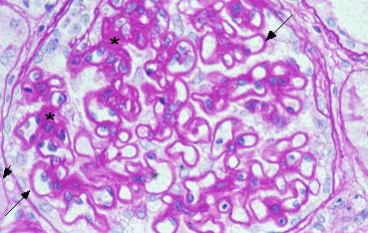
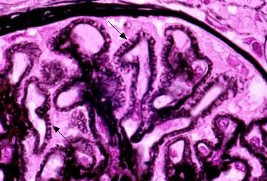
Lesiones morfologicas
tinción de
plata-metenamina.
Notes:
En el esquema de izquierda se observan los ICC subepiteliales y la fusión de los podocitos inespecíficas de la proteinuria. En la plata se ven las espículas de color negro en forma de peine. En superior derecha se observa el engrosamiento de la membrana basal

Slide 39
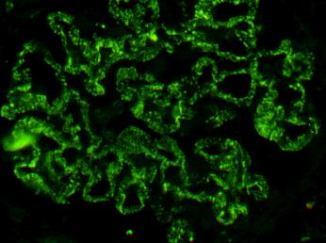
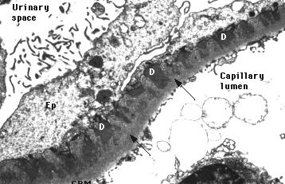
Depósitos glanulares de IgG a lo largo de la menbrana Basal
Multiples depositos electrondensos (D) en el lado epitelial de
la membrana basal glomerular (MBG)
Notes:
En la inmunofluorescencia se ven los ICC de IgG a lo largo de la membrana basal. En el microscopio electrónico se ven esos depósitos de ICC de IgG de color negro en la zona subepitelial. La membrana basal abraza los depósitos englobándolos e incrementando el grosor de la MB.

Slide 40
Formas anatomopatológicas
Estadio I: Depósitos de IC (IgG + C) en MBG
Estadio II: Espículas + IgG en MBG
Estadio III: Puentes argirófilos entre espículas
Estadio IV: MBG engrosada con IC atrapados
Notes:
Por lo tanto los estadios evolutivos de la HMN membranosa son: I) Depósitos de ICC sobre la membrana basal glomerular. II) La MBG empieza a englobar esos depósitos y forma espículas. III) Esas espículas se fusionan por encima de los ICC como puentes para englobarlos. IV) La MBG esta engrosada englobando completamente los ICC.

Slide 41
Nefropatía membranosa. Clínica y diagnóstico
Clínica
  Desde proteinuria asintomática a síndrome nefrótico
  Puede haber microhematuria asintomática de poca intensidad
  Puede haber insuficiencia renal, HTA
Diagnóstico por biopsia renal
Búsqueda de etiología
  Serología: VHB, VHC, Antinucleares…
  Búsqueda de neoplasia: colon, estómago, pulmón (En función de la edad)
Notes:
La clínica es de síndrome nefrótico, aunque puede haber microhematuria. Puede evolucionar a la ERC terminal, y suele cursar con hipertensión arterial. Es importante diferenciar si es primaria o es secundaria a múltiples causas, pero siempre hay que buscar un tumor, a veces de muy pequeño tamaño, o una causa infecciosa.

Slide 42
Pronóstico n. membranosa
Muy variable (lo que dificulta la interpretación de los resultados de las maniobras terapéuticas)
  30% remite
  30% estable
  30% progresa a insuficiencia renal terminal
Factores de mal pronóstico
  HTA
  Insuficiencia renal
  S. nefrótico mantenido
  Lesión túbulointersticial en biopsia renal
Notes:
El pronóstico de la GMN membranosa es en la misma proporción hacia la curación espontánea, cronificación sin deterioro, y otro tercio progresa hacia la ERC. Los factores que pueden indicar una mala evolución son: Hipertensión, síndrome nefrótico mantenido, lesión tubular y deterioro de la función renal.

Slide 43
Tratamiento n. membranosa
Tratamiento inespecífico de glomerulonefritis crónica/proteinuria
Esteroides: No eficaz
Esteroides e inmunosupresores: Asociación con resultados
Prednisona/clorambucil
Si progresión de insuficiencia renal o s. nefrótico no controlable con t. inespecífico
Notes:
El tratamiento de la GMN Membranosa primaria tiene dos abordajes. A) El inespecífico de las GMN y del síndrome nefrótico. B) Inmunosupresión con esteroides solos o asociados a otros como clorambucil

Slide 44
Tratamiento nefropatía membranosa
OBJETIVOS: Aunque el objetivo óptimo sería la consecución de una remisión completa, la obtención de remisión parcial puede considerarse satisfactoria.
  la inducción de remisión parcial (proteinuria menor 3.5 g/24h) se asocia a una supervivencia renal significativamente superior a la no remisión.
  El mantenimiento de proteinurias entre 1-3.5 g/24h a lo largo del seguimiento no se asocia al deterioro de función renal observable en otras nefropatías.
PAUTAS INMUNOSUPRESORAS
  La combinación de corticosteroides y ciclofosfamida o clorambucil, administrados de forma cíclica durante 6 meses (meses 1, 3 y 5, corticosteroides; meses 2, 4 y 6, el agente alquilante) se conoce como pauta o esquema de Ponticelli
  El tratamiento único con corticosteroides, sin agentes alquilantes, no es efectivo
  Tanto la ciclosporina como el tacrolimus son efectivos en la NM, induciendo remisión completa o parcial en más del 70-80% de casos
  Como tercera opción: el rituximab induce remisión completa o parcial del síndrome nefrótico en un 50-60% de los casos, con una buena tolerancia y con una tendencia al aumento en el número de remisiones con un seguimiento más prolongado
Notes:
El tratamiento de la GMN Membranosa primaria: A) Objetivos: Aunque lo ideal es normalizar la proteinuria, su reducción significativa da excelentes resutados.. B) Inmunosupresión con esteroides solos o asociados a otros inmunosupresores. Los esteroides no parecen ser eficaces solos por lo que su asociación con ciclofosfamida y clorambucil (Pauta Ponticelli) tiene magníficos resultados. Otra opción son ciclosporina o tacrolimus, asociados a esteroides. La última opción con estupendos resultados y escasos efectos secundarios es el Rituximab.

Slide 45
Tratamiento de las nefropatías glomerulares crónicas
Algunas nefropatías glomerulares son agudas o subagudas y otras tienen un tratamiento específico
En otras ocasiones el paciente tiene que convivir con la nefropatía glomerular durante años, bien porque no hay tratamiento de esa entidad o porque el tratamiento ha fracasado
Todas las nefropatías glomerulares crónicas tiene un tratamiento sintomático destinado a enlentecer la evolución hacia insuficiencia renal crónica terminal y a minimizar la repercusión cardiovascular del daño renal
  la proteinuria es un factor de riesgo cardiovascular
  La hipercolesterolemia del síndrome nefrótico también
Notes:
En esta diapositiva se determinan unos conceptos generales que se deben conocer de las GMN crónicas

Slide 46
Tratamiento de las nefropatías glomerulares crónicas
IECAs y/o ARA II + diurético + restricción de sal, con una doble finalidad (tratamiento por objetivos)
  TA<130/80 mmHg
  Reducir la proteinuria al mínimo
Restricción moderada de proteínas de la dieta
  Reduce proteinuria, enlentece evolución a insuficiencia renal
  La dieta occidental es hiperproteica
Estatinas: objetivo LDL colesterol < 100mg/dL
Considerar antiagregantes (y considerar anticoagulación en s. nefrótico)
Notes:
Es común en el tratamiento de las GMN crónicas con bloqueo del RAS (IECA y ARA II para reducir la proteinuria, diuréticos para reducir edemas. Al igual que la restriccoón salina. Un adecuado control de la TA. Se debe de hacer una leve restricción proteica en la ingesta. Si el colesterol esta alto usar estatinas, con un LAD <100. Valorar antiagregantes o anticoagulación si hay riesgo de trombosis.

Slide 47
DATOS CLINICOS DIFERENCIALES
 | Cambios Mínimos | Segmentaria y Focal | Membranosa
Edad | Niños | Adultos jóvenes | >30 años
Histología | Normal | Afectación de parte de algunos glómerulos Predomina en glomérulos yuxtamedulares Fusión membrana basal | Aumenta grosor Membrana basal glomerular
Notes:
Cuadro comparativo de las 3 GMN no proliferativas

Slide 48
DATOS CLINICOS DIFERENCIALES
 | Cambios Mínimos | Segmentaria y Focal | Membranosa
IF | Negativa Si es positiva IgM puede ser otra enfermedad | IgM y c3 en lesiones de esclerosis. También mesangial | IgG granular sobre la membrana basal
Proteinuria | Masiva selectiva | Puede ser masiva no selectiva | No siempre nefrótica
Hematuria | Rara | Habitual | Habitual
Respuesta Esteroides | Buena | Moderada | Moderada-Ligera
Evolución | Buena | Mala ERC del 50% a los 10 años | Hay remisiones expontáneas. Variable
Trombosis Vena Renal | Rara | Rara | Ocasional
Notes:
Cuadro comparativo de las 3 GMN no proliferativas

